Slide 1
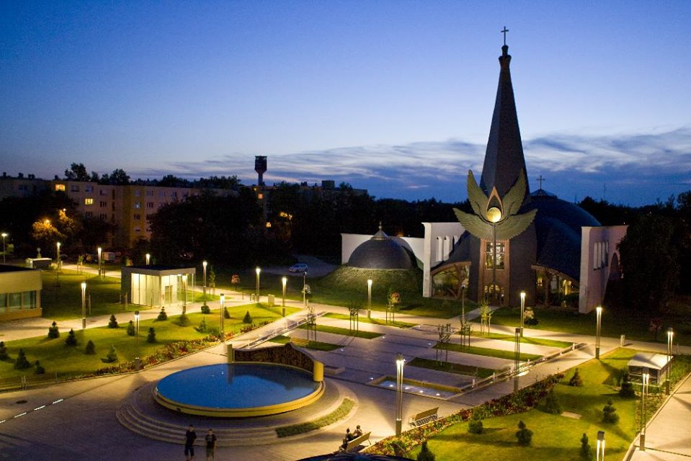
50. ÉVES VÁROSUNK,
SZÁZHALOMBATTA
1970-2020.

Slide 2

A SZÁZHALOMBATTAI PITYPANGOS ÓVODA APRAJA-NAGYJA EZZEL A KIS ÖSSZEÁLLÍTÁSSAL KÖSZÖNTI VÁROSUNKAT ÉVFORDULÓJA ALKALMÁBÓL…
MERT SZERETÜNK ITT ÉLNI….

Slide 3

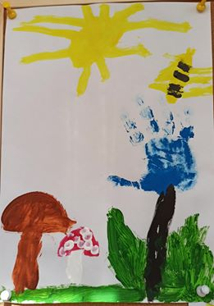
A PITYPANGOS „PALÁNTÁK” ÜZENETEI:
Azért szeretek Százhalombattán élni…
-”…MERT ITT LAKUNK.”
- „Mert közelben vannak a Mamáék.”
- „Mert Battán lehet biciklizni…”
- „Lehet menni színházba…”

Slide 4
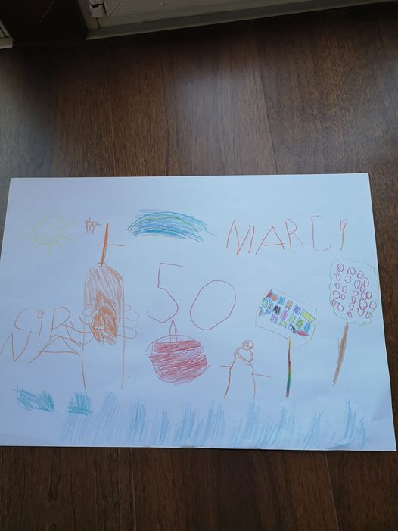
- „Mert van Jett (Super Wings a TV-ben)☺
- „Mert van csigás játszó.”
- „Szeretem, hogy van sok játszótér.”
- „Szeretem a liftes házakat.”

Slide 5
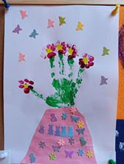
- „…mert sok a virág.”
- „Van egy tök jó óvoda, egy tök jó uszoda, egy kis bölcsi, egy főtér, egy színház, közel laknak mamáék…”

Slide 6
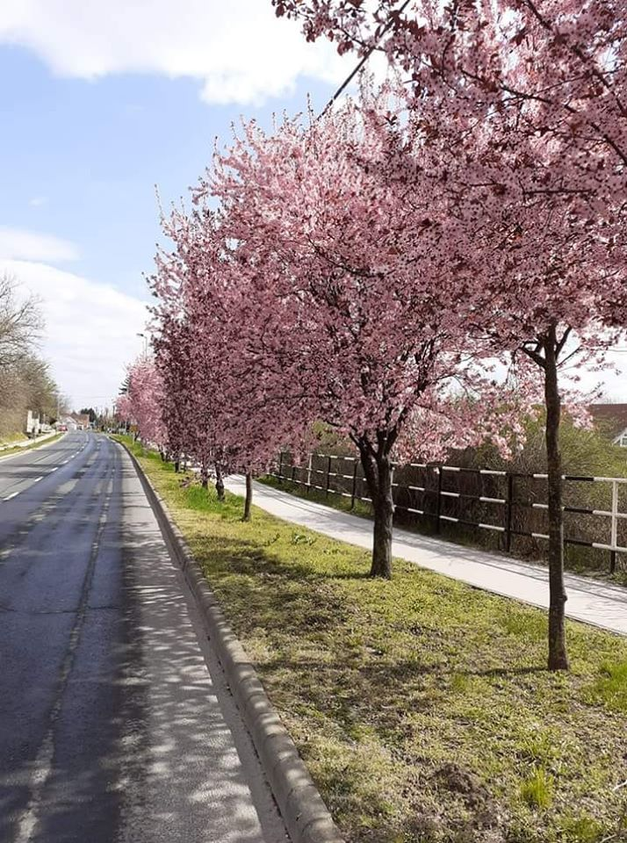
„Szeretem a szép rózsaszín fákat, az óvárosba vezető utat a focipályánál…”

Slide 7
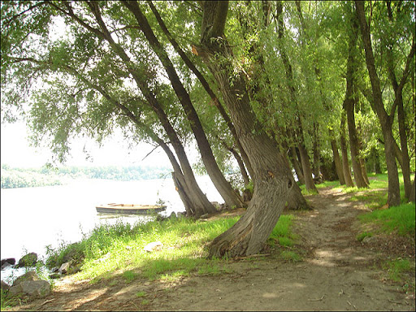
- „Azért szeretek Battán élni, mert kevesen laknak itt és ez a legjobb hely…”
-„Szeretek kirándulni a Duna-partra, és a Szákom telephelyre, ahol a kukás autók parkolnak.”

Slide 8
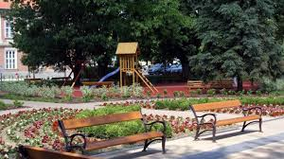
- „Azt kívánom az 50 éves Százhalombattának, hogy az emberek ne szemeteljenek, és ne legyen áramszünet.” ☺

Slide 9

-”Szeretem az ovit.”
- „Szeretek itt oviba járni…”

Slide 10
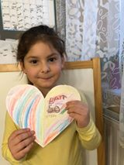
SZERETÜNK SZÁZHALOMBATTA!

